Slide 1

はじめようShader Graph
事前準備

Slide 2
準備事項
Unity関連
- アカウント作成
- Unity Hubのインストール
- Unityのインストール (2021.2を指定)

Slide 3
準備事項
Unity関連
- アカウント作成
- Unity Hubのインストール
- Unityのインストール (2021.2を指定)

Slide 4
Unityのウェブサイトにアクセス
https://unity3d.com/jp/get-unity/download

Slide 5
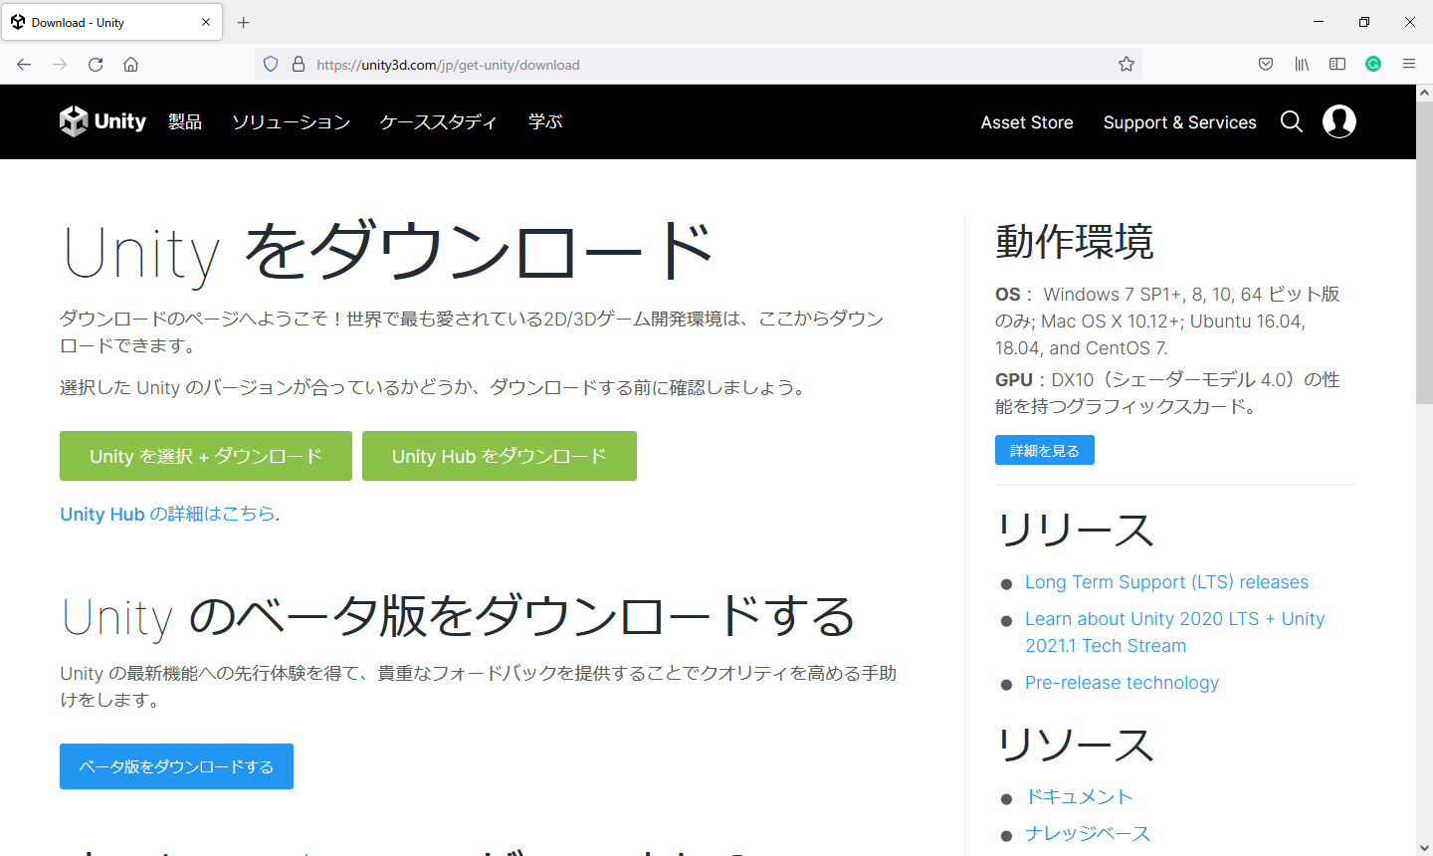
Unityのアカウント作成
ここをクリック

Slide 6
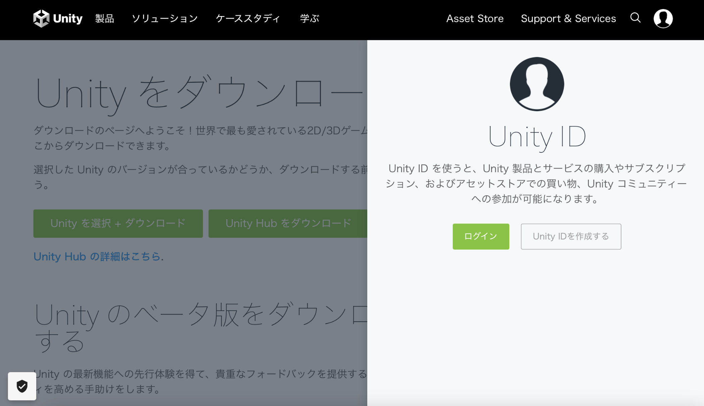
Unityのアカウント作成
Unity IDを作成する

Slide 7
Unityのアカウント作成
サイトの案内に従って登録してください

Slide 8
準備事項
Unity関連
- アカウント作成
- Unity Hubのインストール
- Unityのインストール (2021.2を指定)

Slide 9
Unity Hubのダウンロード
Unity Hubのダウンロード

Slide 10
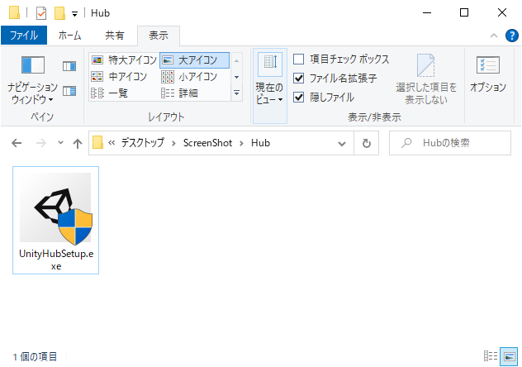
Unity Hubのインストール
インストーラーを実行

Slide 11
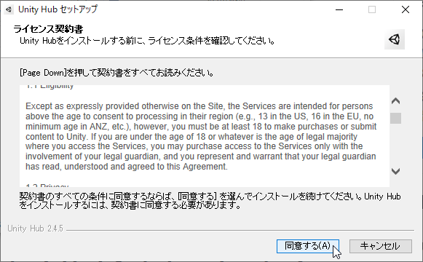
Unity Hubのインストール
同意する

Slide 12
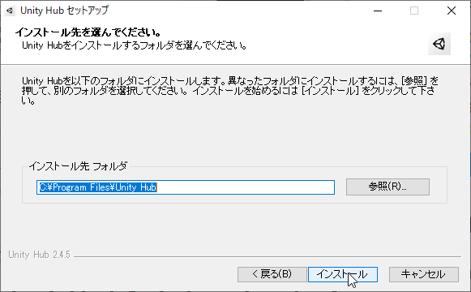
Unity Hubのインストール
インストール

Slide 13
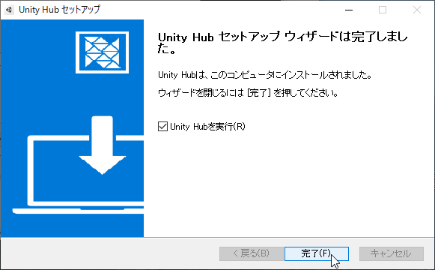
Unity Hubのインストール
完了

Slide 14
Unityのアカウント設定
Unity Hubを起動

Slide 15
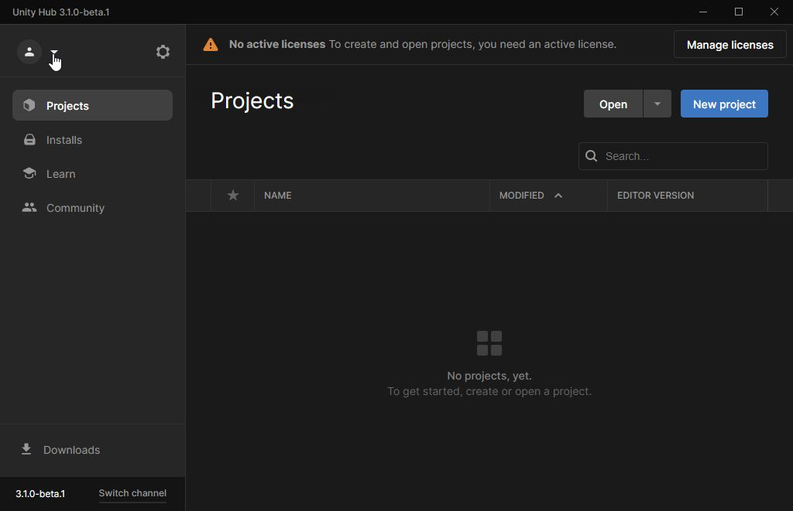
アカウントの設定
ここをクリック

Slide 16
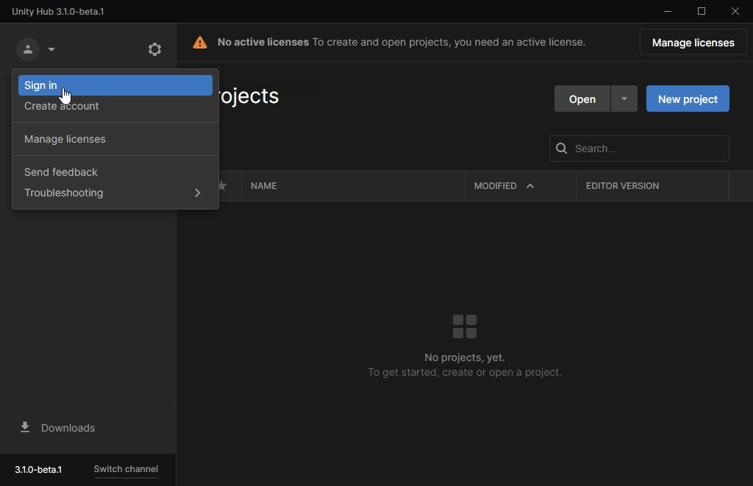
アカウントの設定
Sign In

Slide 17
アカウントの設定
ブラウザが立ち上がるので手順に従ってログイン

Slide 18
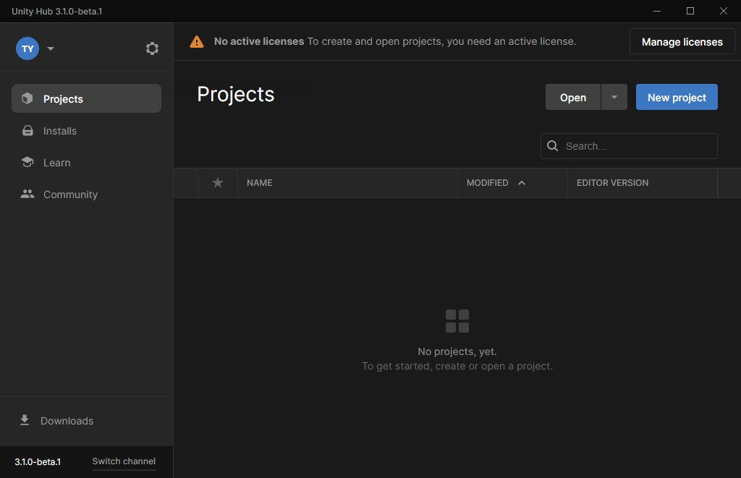
アカウントの設定
アイコンが切り替わっていればOK

Slide 19
アカウントの設定
ここをクリック
またはManage lisenseをクリック

Slide 20
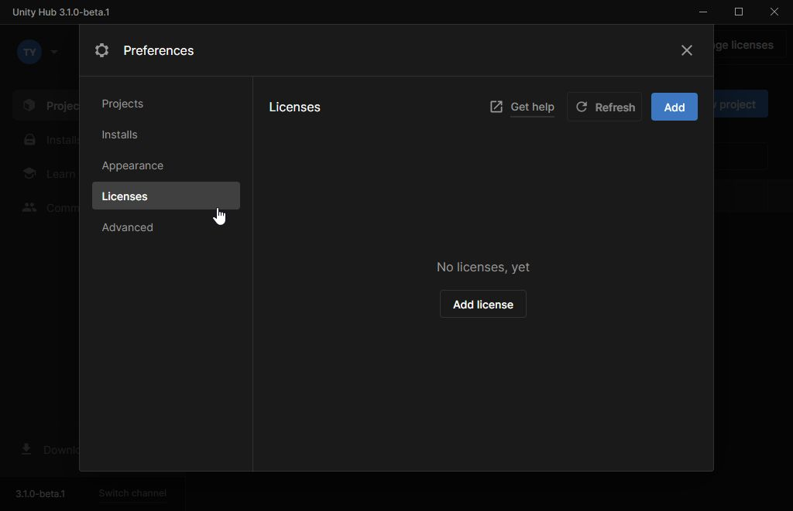
アカウントの設定
Licensesをクリック

Slide 21
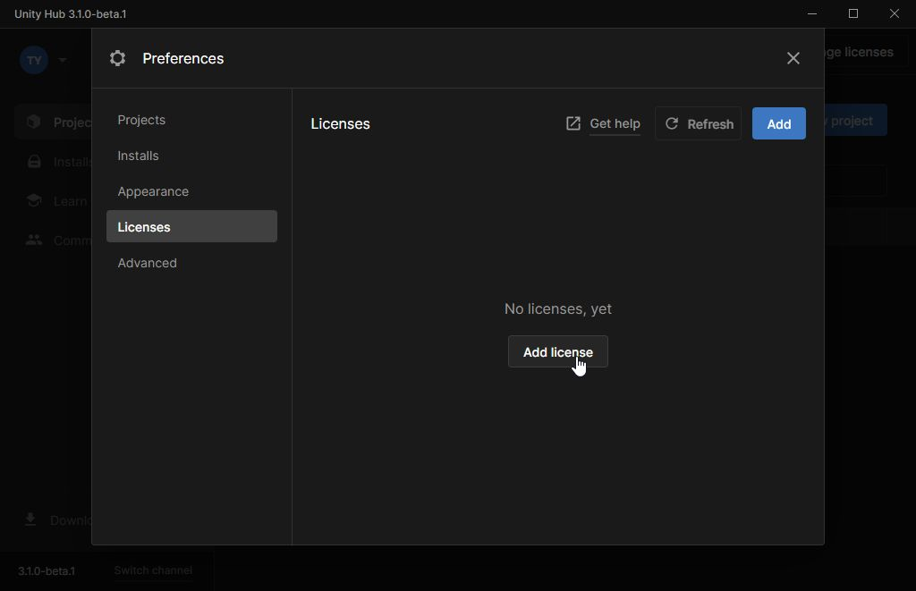
アカウントの設定
Add Licenseをクリック

Slide 22
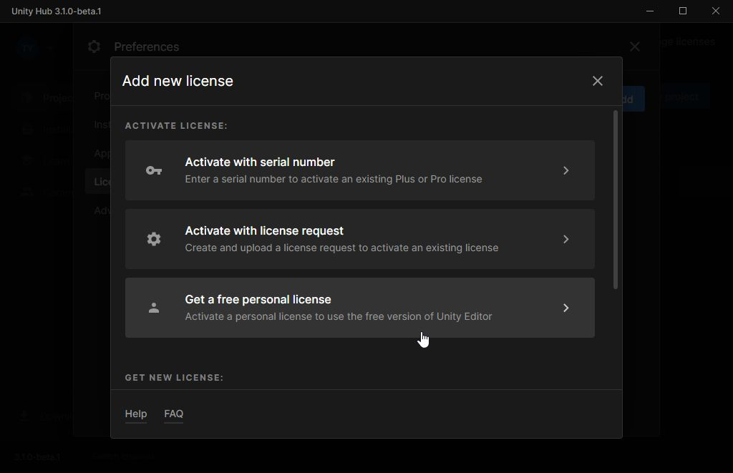
アカウントの設定
ライセンスを選択 (例:Get a free personal license)

Slide 23
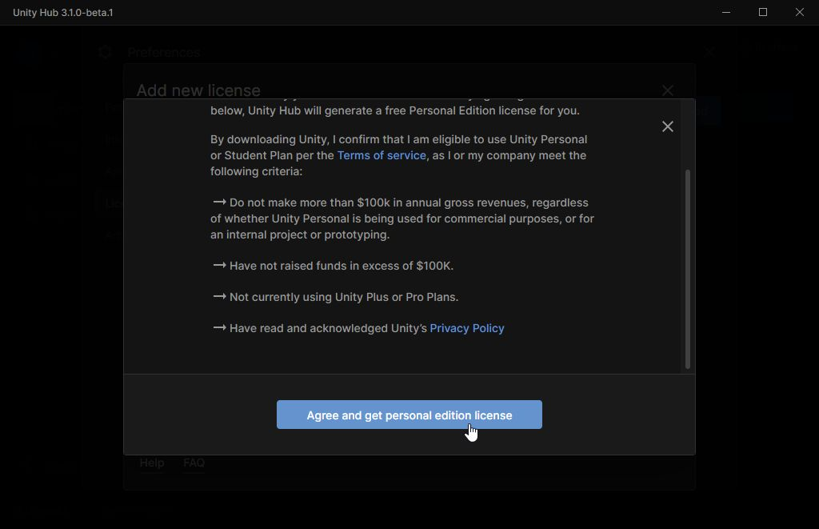
アカウントの設定
ここをクリック

Slide 24
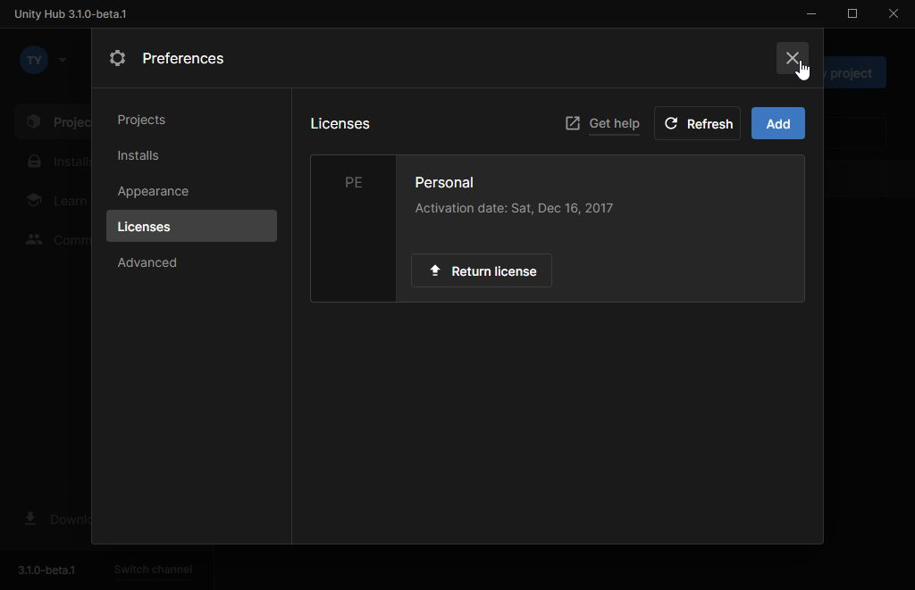
アカウントの設定
閉じる

Slide 25
準備事項
Unity関連
- アカウント作成
- Unity Hubのインストール
- Unityのインストール (2021.2を指定)

Slide 26
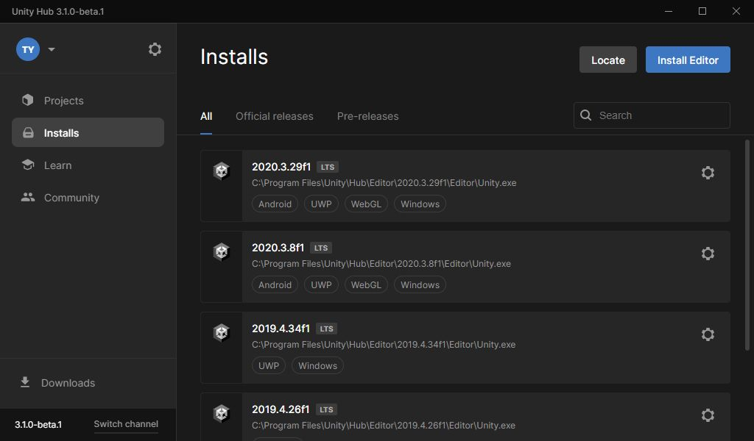
Unity2021.2.xのインストール
Installs

Slide 27
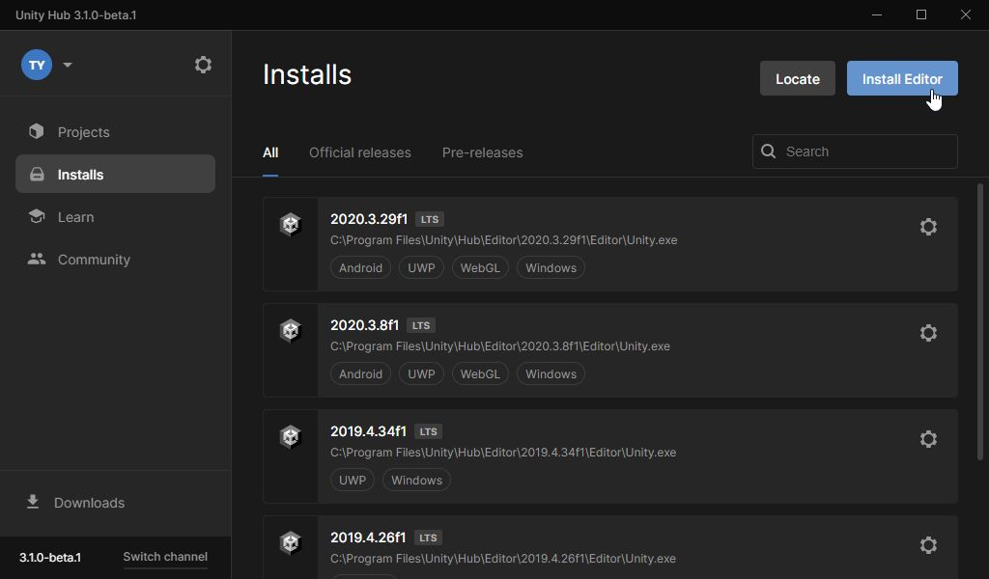
Unity2021.2.xのインストール
Install Editor

Slide 28
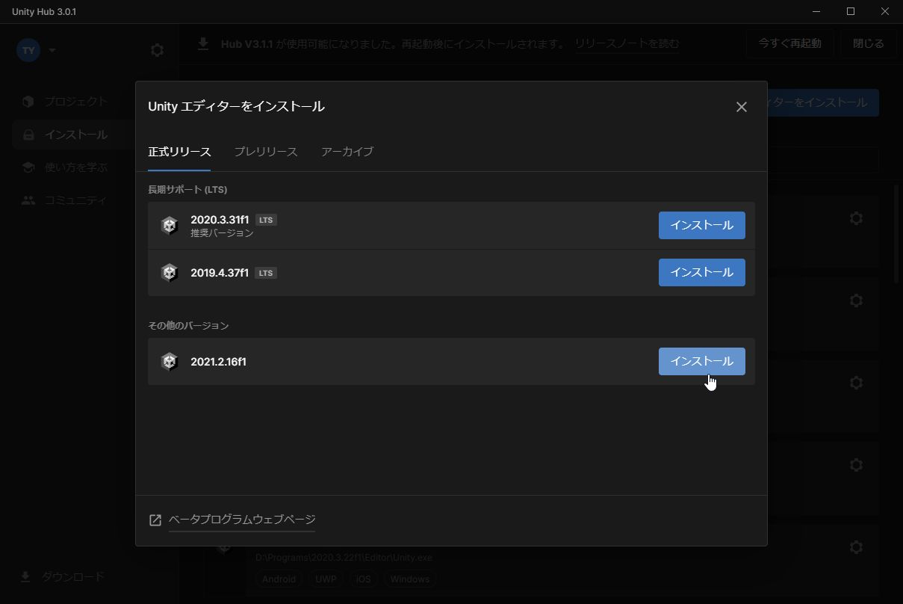
Unity2021.2.xのインストール
Unity2021.2.xの最新版

Slide 29
Unity2021.2.xのインストール
Install

Slide 30
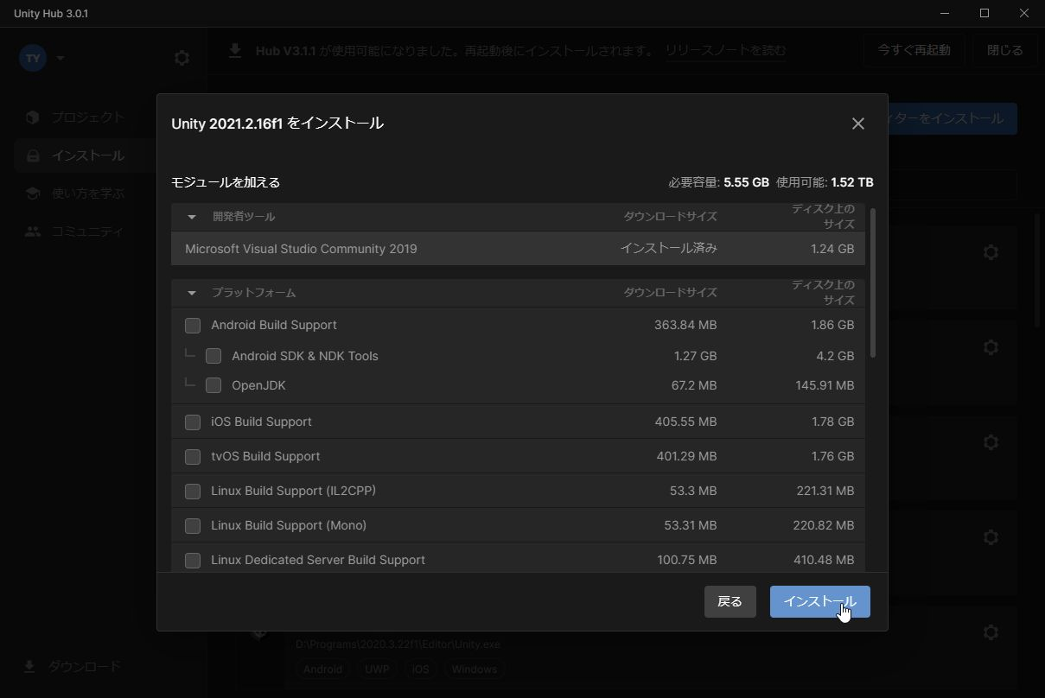
Unity2021.2.xのインストール
Continue

Slide 31
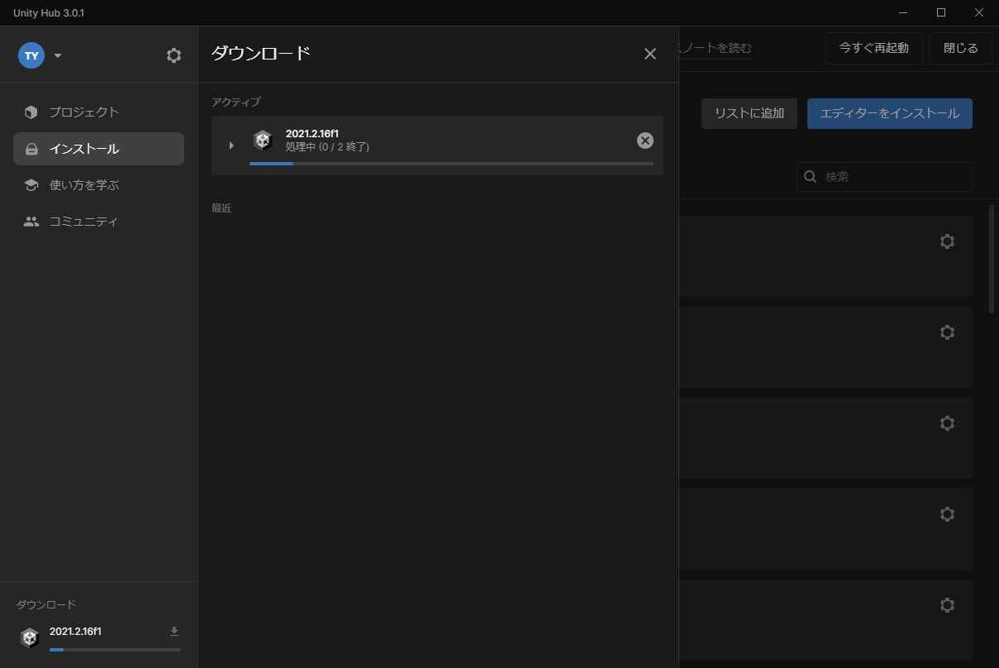
Unity2021.2.xのインストール
インストール終了まで待つ

Slide 32
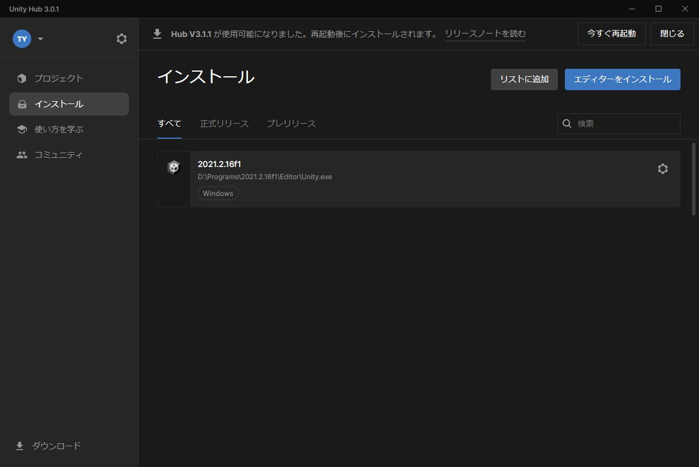
Unity2021.2.xのインストール
インストール終了

Slide 33
ご質問・ご相談はDiscordで！ https://discord.gg/XzrPmgGbfn

Slide 34
準備完了

